Slide 1
법인카드 신청서 화면 기능정의서
작성자
고두현
소속
SGH. 정보시스템실. 정보개발팀
작성일
21.06.23

Slide 2
문서 업데이트 이력
날짜 | 업데이트 내용 | 업데이트 페이지 | 변경자
21.06.23 | 초안작성 | 전체 | 고두현

Slide 3
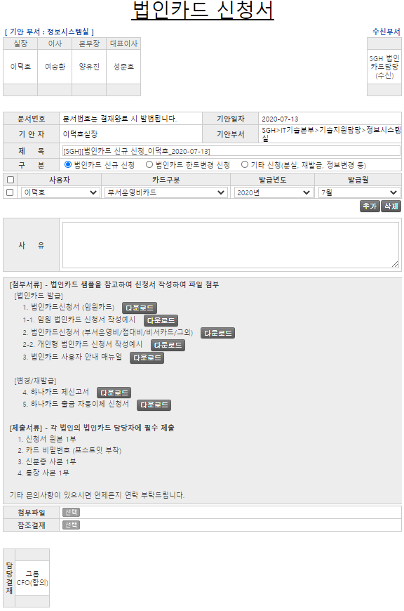
법인카드 신청서 – 신규신청(구분선택 값)
Description
1. 구분
- 법인카드의 신청 구분 선택 : changeFormInfo()
2. 사용자
신규 카드 요청 사용자 설정
3. 카드구분
- 카드 구분에 따른 위임전결 규정 설정
: ChangeCardDiv()
4. 발급년도
- 신규 신청카드 발급년도 선택
5. 발급월
- 신규 신청카드 발급월 선택
1
2
3
4
5
양식 위임규정에 따른 결재선 반환
호출Controller : DelegatedProvisionFunction.cs - DelegatedProvisionApprovalLineList 파라미터 : userId, dutyCd, deptCd, lineDeptType, formId, inputAmount, dpId
적용 SP : EKP_WORKFLOW.dbo. USP_UAN_DELEGATED_APPROVAL_LINE_SELECT
양식 로드 시 사용자 항목 SelectBox 세팅
호출Controller : GetLegacyData.aspx.cs - GetExecutiveList 파라미터 : EmpID
적용 SP : EKPETC.dbo.up_Executive_Get_List

Slide 4
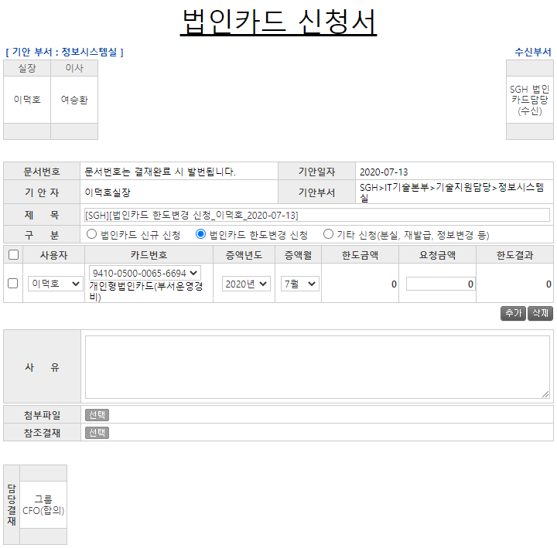
법인카드 신청서 – 한도변경 신청(구분선택 값)
Description
1. 구분
- 법인카드의 신청 구분 선택 : changeFormInfo()
2. 사용자
- 한도변경 신청 사용자 선택에 따른
카드번호 설정 : GetCardNumber()
3. 카드번호
- 사용중인 카드번호 중 한도 변경을 요청 할 카드 선택
: GetRemindPrice()
4. 증액년도
- 카드 한도변경 증액년도 선택 : fnPriceResult()
5. 증액월
- 카드 한도변경 증액월 선택
: fnPriceResult()
6. 요청금액
- 카드 한도변경 증액 요청금액에 따른 위임 전결 규정 : fnDeligate()
양식 위임규정에 따른 결재선 반환
호출Controller : DelegatedProvisionFunction.cs - DelegatedProvisionApprovalLineList 파라미터 : userId, dutyCd, deptCd, lineDeptType, formId, inputAmount, dpId
적용 SP : EKP_WORKFLOW.dbo. USP_UAN_DELEGATED_APPROVAL_LINE_SELECT
양식 로드 시 사용자 항목 SelectBox 세팅
호출Controller : GetLegacyData.aspx.cs - GetExecutiveList 파라미터 : EmpID
적용 SP : EKPETC.dbo.up_Executive_Get_List
ERP 사원정보 가져오기
호출Controller : GetLegacyData.aspx.cs - GetEmpInfo 파라미터 : ComCD, EmpID
적용 SP : SGERP.dbo.SG_SHRIFEmpInQuery
해당 사용자의 카드정보 가져오기
호출Controller : GetLegacyData.aspx.cs - GetCardNumberAll 파라미터 : ERPCompanySeq, ERPEmpSeq
적용 SP : SGERP.dbo.SG_SDAIFCardALLQuery
한도금액, 사용금액, 상신금액 가져오기
호출Controller : GetLegacyData.aspx.cs - GetCardLimitPrice 파라미터 : ERPCompanySeq, CardNumber, sMonth, ERPLimit, EmpSeq, EmpComSeq
적용 SP : SGERP.dbo.SG_SDAIFCardLimitAmtQuery
1
2
3
4
5
6

Slide 5
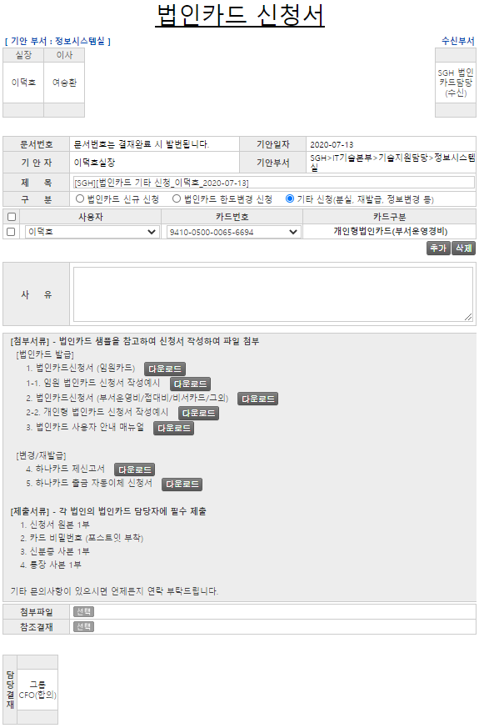
법인카드 신청서 – 기타 신청(구분선택 값)
Description
1. 구분
- 법인카드의 신청 구분 선택 : changeFormInfo()
2. 사용자
- 한도변경 신청 사용자 선택에 따른
카드번호 설정 : GetCardNumber()
3. 카드번호
- 사용중인 카드번호 중 선택한 데이터 카드구분에 적용
: GetCardDivText()
1
양식 위임규정에 따른 결재선 반환
호출Controller : DelegatedProvisionFunction.cs - DelegatedProvisionApprovalLineList 파라미터 : userId, dutyCd, deptCd, lineDeptType, formId, inputAmount, dpId
적용 SP : EKP_WORKFLOW.dbo. USP_UAN_DELEGATED_APPROVAL_LINE_SELECT
양식 로드 시 사용자 항목 SelectBox 세팅
호출Controller : GetLegacyData.aspx.cs - GetExecutiveList 파라미터 : EmpID
적용 SP : EKPETC.dbo.up_Executive_Get_List
ERP 사원정보 가져오기
호출Controller : GetLegacyData.aspx.cs - GetEmpInfo 파라미터 : ComCD, EmpID
적용 SP : SGERP.dbo.SG_SHRIFEmpInQuery
해당 사용자의 카드정보 가져오기
호출Controller : GetLegacyData.aspx.cs - GetCardNumberAll 파라미터 : ERPCompanySeq, ERPEmpSeq
적용 SP : SGERP.dbo.SG_SDAIFCardALLQuery
2
3

